Slide 1



ESTRATEGIAS FUTURAS EN AMERICA LATINA
HACIA UNA SOBERANIA ALIMENTARIA
Mónica Polidoro
Mujeres Federadas de la
FEDERACION AGRARIA ARGENTINA
Secretaria Políticas para Mujeres Rurales del Mercosur
COPROFAM

Slide 2
DESDE LA COPROFAM
Los estudios que hemos realizado concluyen que con el apoyo de las políticas de Estado el modelo agroexportador viene fortaleciéndose cada día más en nuestros países, generando la concentración y extranjerización de la tierra, aumentando la producción y el comercio agrícola y la riqueza en manos de grandes grupos económicos. Además, estas empresas se movilizan sobre el territorio de nuestros países arrendando o comprando tierras, especulando sobre el precio de la tierra extrayendo las ganancias fuera del sector agropecuario.

Slide 3
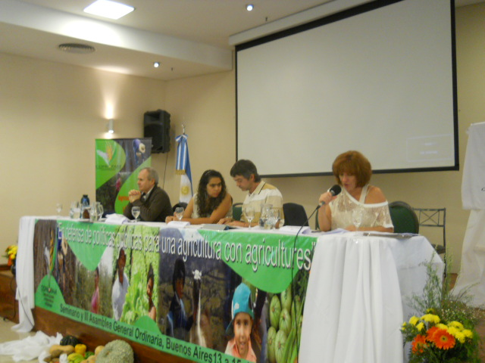
ASAMBLEA DE LA COPROFAM

Slide 4
PROBLEMÁTICAS
Gobiernos siguen sin implementar políticas públicas específicas para la agricultura familiar, campesina e Indígena, generando así el aumento en el número de desempleados, de hambrientos y la pobreza rural en la Región. Además concluimos que los efectos negativos producidos por el cambio climático es una realidad y que sus impactos se suman a la gama de graves problemas que afectan nuestras vidas y trabajo en el campo.

Slide 5
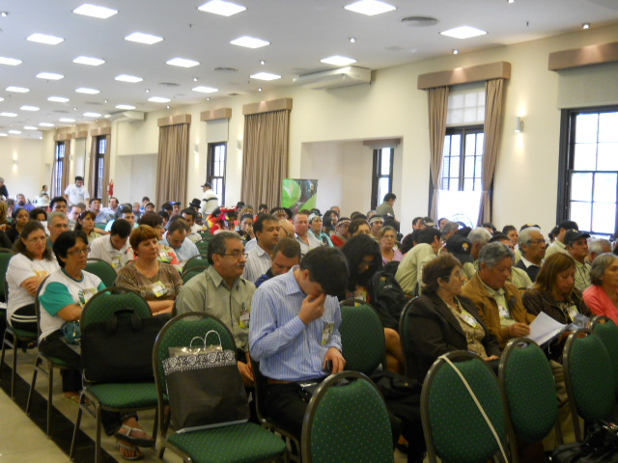
ACCIONES
Lograr que los gobiernos reconozcan que la agricultura familiar, campesina e indígena es un actor político fundamental capaz de aumentar la producción de alimento de buena calidad para asegurar la soberanía y la seguridad alimentaria de nuestros pueblos. Mantener el equilibrio entre la producción y la preservación del medio ambiente y la biodiversidad.

Slide 6
DESAFÍOS
Para enfrentar estos problemas nosotros aprobamos un conjunto de recomendaciones que la COPROFAM con sus afiliadas impulsaran en sus acciones gremiales. Con estas esperamos poner en marcha grandes acciones para presionar a los gobiernos para que generen políticas públicas que atiendan nuestras necesidades; así como, promover la viabilidad de nuestros sistemas productivos como condición fundamental para un desarrollo equilibrado y sostenible en el Mercosur Ampliado.

Slide 7
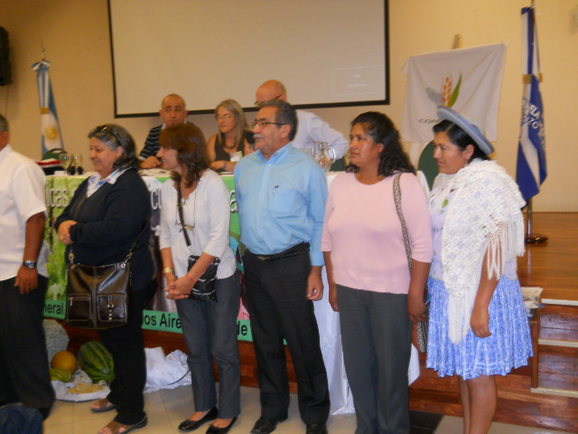
Exigiremos a los gobiernos, formulación, concertación e implementación de Políticas públicas diferenciadas de crédito, seguro de riesgo, asistencia técnica, investigación y generación de tecnologías apropiadas, promoción y facilitación del comercio y otras indispensables para el fortalecimiento y expansión de la agricultura familiar, campesina e indígena.

Slide 8
ESTRATEGIAS
Adoptar medidas para mejorar las condiciones socio-laborales, promoviendo nuevos acuerdos colectivos de trabajo a nivel regional y hacer cumplir los acuerdos ya firmado, así como la construcción e implementación de instrumentos de combate a la informalidad y promover el trabajo decente especialmente en las fronteras de los países de Mercosur Ampliado.

Slide 9
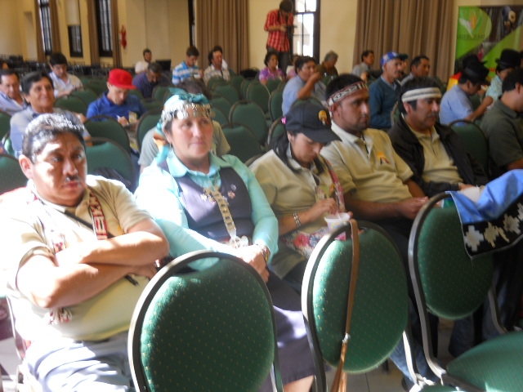
Lucharemos junto a los pueblos originarios e indígenas para impulsar la construcción de políticas públicas en los espacios de diálogos a nivel nacional, regional e internacional, construyendo estrategias, sobre todo, para el reconocimiento y la autodeterminación de los pueblos indígenas y originarios. Exigir el respeto de los derechos humanos de los pueblos indígenas y originarios.
Demandar la liberación inmediata de los presos por la lucha de tierra y territorio, terminar con la persecución de todos los compañeros/as que luchan por los derechos de los pueblos indígenas.

Slide 10
COMPROMISO
Asumimos el compromiso de incorporar en nuestras plataformas políticas la inclusión de las mujeres, garantizando la transversalidad de género, aumentando su protagonismo y empoderamiento, así como, luchar para que las mujeres sean respetadas y su mirada sea considerada en la construcción de las políticas públicas de seguridad, salud, trabajo y educación, entre otras.

Slide 11
Necesitamos garantizar la sucesión rural en nuestro campo, impulsando políticas específicas para fortalecer el protagonismo de la juventud, permitiendo el desarrollo de sus iniciativas productivas, sociales, recreativas de manera que se sientan estimulados a permanecer y desarrollarse con dignidad y calidad de vida en el campo
También asumimos el compromiso de proponer a los gobiernos políticas necesarias para atender las demandas específicas de nuestros hombres y mujeres de la tercer edad, asegurándoles mejor condiciones de protección social con el propósito de mejorar su calidad de vida.

Slide 12
Con el propósito de lograr políticas para reducir el número pobres y hambrientos en las zonas rurales de nuestros países, la COPROFAM y sus afiliadas continuarán impulsando la Campaña por Mercosur Sin Hambre, por la Soberanía y Seguridad Alimentaria de nuestros pueblos.
La COPROFAM y sus afiliadas seguirán buscando y fortaleciendo alianzas a nivel regional e intercontinental con otras organizaciones que tengan los mismos objetivos de lucha para reforzar los reclamos de la agricultura familiar, campesina e indígena a nivel global y regional, fortaleciendo nuestra incidencia en los espacios de formulación y concertación de políticas públicas para la agricultura familiar, por ejemplo la REAF-MERCOSUR.

Slide 13
Los delegados y delegadas presentes en la VIII Asamblea de la COPROFAM con sus afiliadas asumen el compromiso de aumentar la lucha gremial para lograr un conjunto de políticas públicas necesarias para el fortalecimiento de la agricultura familiar, campesina e indígena, base indispensable para el desarrollo rural sostenible en los pueblos del Mercosur Ampliado.

Slide 14
CONCLUSIÓN
POR TODAS ESTAS RAZONES LA COPROFAM Y SUS ENTIDADES AFILIADAS DEFENDEMOS LA AGRICULTURA FAMILIAR, CAMPESINA E INDIGENA COMO LA ALTERNATIVA PARA COMBATIR LA POBREZA Y EL HAMBRE EN EL MEDIO RURAL Y GARANTIZAR LA SOBERANIA Y SEGURIDAD ALIMENTARIA EN LA AMERICA LATINA.

